Slide 1





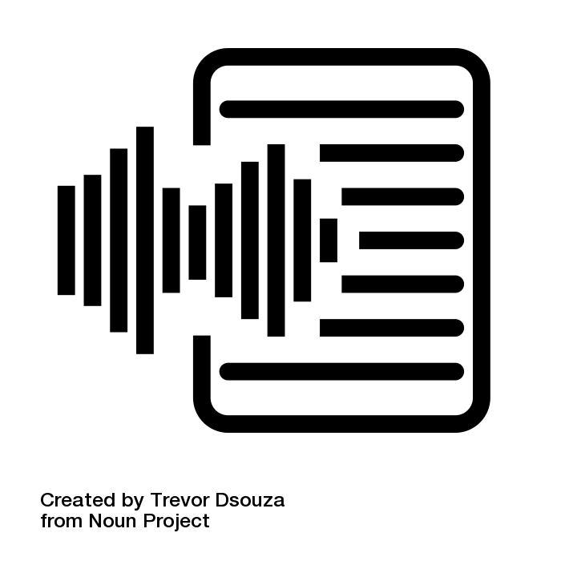
Text Conversion of Math
빅데이터 청년인재 9조
김채연 윤영주 이경찬 이준희 이혜진 하유정
Tech-9
Notes:
안녕하십니까 저희는 청년인재 9조 Tech 9 입니다.
저희의 프로젝트 주제는 수학특화 음성인식 서비스 구축 입니다.

Slide 2
Index
Intro
소리없이, 자막으로만 이해가 되나요?
서비스중인 STT의 낮은 정확도
청각장애인들의 고학력자 비율 증가
비대면 수업 연장
수학강의 특화 Text Conversion
Preprocessing & Model
Project Process
STT & Preprocessing
Word Embedding
Wor2vec & LSTM Learning
Text Inference
Web Service
Flask 웹 구현
Web service 화면
Conclusion
활용 방안 및 기대 효과

Slide 3
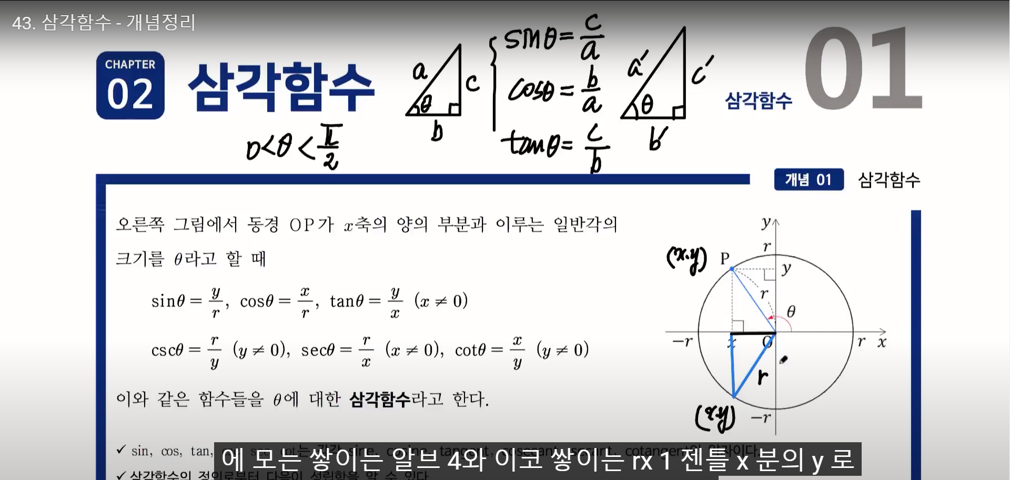
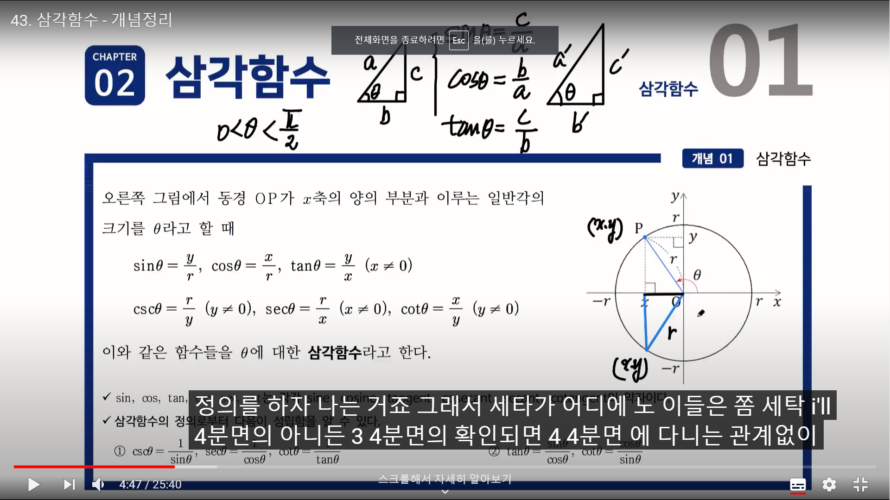
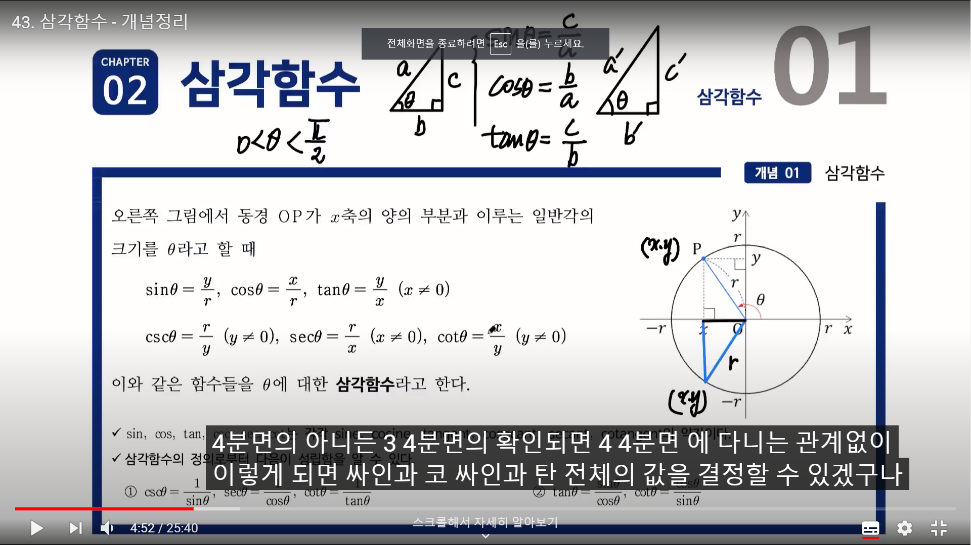
소리 없이, 자막으로만 강의가 이해되나요?
Notes:
첫번째 보여드린 강의의 사진처럼 자동 생성되는 자막은 알아볼 수 없을 정도이고,
현재 상용화 된 STT 서비스의 인식률을 비교해본 결과 그래프에서 알 수 있듯 긴 문장과 숫자는 인식률이 현저히 떨어지는 것을 알 수 있었습니다.

Slide 4

서비스 중인 STT의 낮은 정확도
Google, 카카오, Naver 3사
STT 평균 인식률:
36.33%
강사의 음성
한글
5sinx 먼저 우리가 그래프를 그려서 생각해봅시다.
그런데 문제는 π부터 2π 갈 때는 5분의 3배하고 (x-π) 이것을 x축 방향으로 π만큼 평행이동하고 5에다가 5분의 3배를 하면 3배가 되겠지?
여기 π 등호 있잖아요? π 집어넣어보세요, 여기다 π.f(π)는 f(0)에다
호사 이네스. 먼저 우리가 그래프를 그랬으면 생각해 봅시다.
파이 네 문제는 팔 일부터 이파리 갈때는 오 분의 삼 배 하고 X 백 의 파이. 이를 X 축 방향으로 파이 만큼 평일 기도하고 오해다. 오 분의 삼 배 라면 세배가 되겠습니까?
파리 등 있잖아요. 파인 십오 로봇 IF 파이는 F 형이다.
17.67%
숫자
6.67%
문장
Notes:
첫번째 보여드린 강의의 사진처럼 자동 생성되는 자막은 알아볼 수 없을 정도이고,
현재 상용화 된 STT 서비스의 인식률을 비교해본 결과 그래프에서 알 수 있듯 긴 문장과 숫자는 인식률이 현저히 떨어지는 것을 알 수 있었습니다.

Slide 5
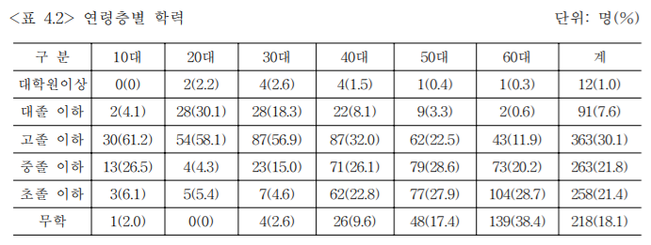
청각장애인들의 고학력자 비율 증가
총 청각장애인 수 : 342,582명
통계청 자료: 2018년 기준
연령대별 대졸이상 비율
Notes:
통계청 자료에 의하면 2018년 기준 청각장애인 수는 342582명이고, 청각장애인들의 연령대별 학력을 조사한 결과 2, 30대의 대졸이상 비율은 지난 세대보다 확연히 높은 것을 확인할 수 있습니다.

Slide 6
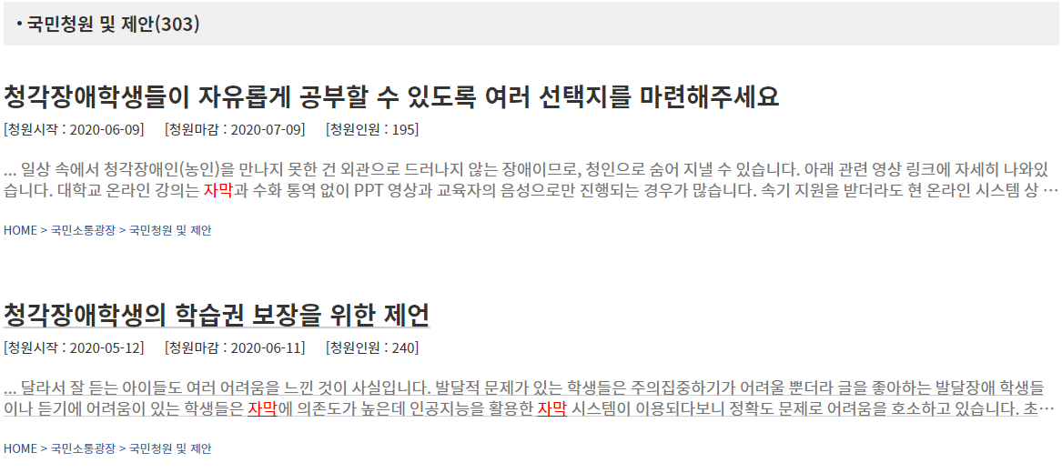
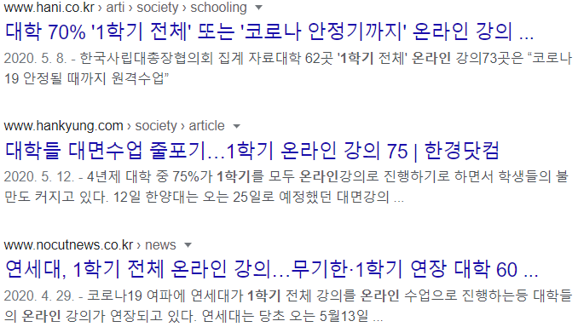
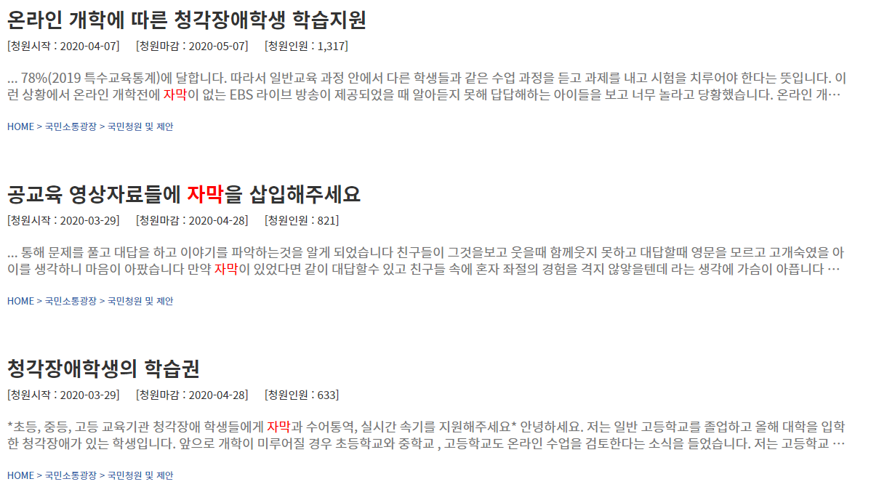
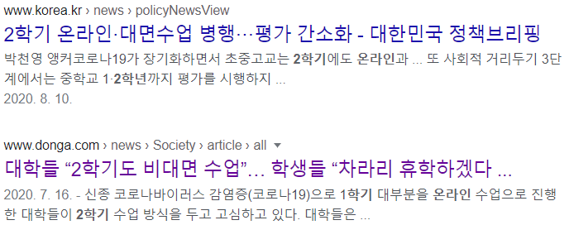
비대면 수업 연장
Notes:
이렇게 점차 전문 지식이 필요한 청각장애인들이 많아지고 있지만 대학에서 온라인으로 공부할 수 있는 여건은 턱없이 부족한 상황입니다.
올해부터 코로나로 인해 많은 대학들이 비대면 수업을 진행했고, 2학기에도 많은 학교가 비대면이 예정되어 있지만 청각장애인들의 수업권을 보장할 만한 것이 아무것도 준비되어 있지 않습니다.
(클릭) 이렇게 청각장애인들을 위한 자막 시스템을 대한 개선 해달라는 국민 청원만 400개가 넘어갑니다.

Slide 7
“수학강의 특화 Text Conversion”
비대면 수업의 활성화로 인하여
청각장애인 학생을 위한 정확한 강의자막 필요

Slide 8
Project Process Preprocessing and Model Learning
수업강의 mp3 file to STT
Step 3.
Google STT
Amazon Transcribe
Wor2Vec + LSTM
Text Inference
Word Embedding
Generating Embedding Matrix Using best parameters
원본음성 Text label Embedding
STT Embedding
벡터 유사도 확인
STT 결과 전처리
Conversion to Sequence
수학기호 사전
형태소 분석기
White space 일관 처리
LSTM Learning
Notes:
첫번째로 Google과 microsoft

Slide 9
STT & Preprocessing
first
second
third
fourth
원본 음성
STT 변환
한글화 & White space 삭제
형태소분석기
양변에 6배
AH=6×cos 30˚
3√3.
양변에 여섯대
ah는 6 코쌓인 30도
3 루트 3
양변에여섯대
에이에이치는육코쌓인삼십도
삼루트삼
양변 여섯
에이에이치 육 코쌓인 삼십
삼 루트 삼

Slide 10
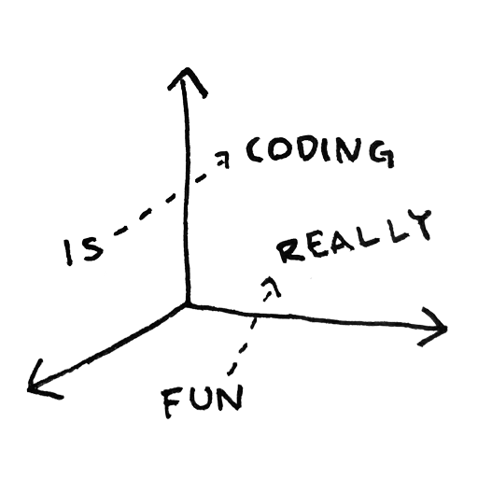
Word Embedding Checking cosine similarity
기본 어떤 도영 갖는 성질
우리 코사인 에이
기본 어떤 도형 갖는 성질
우리 코쌓인 에이
Embedding Matrix (30 Dimension, 12167 words)
도영 | -0.015 | -0.019 | 0.014 | … | 0.015
도형 | -0.011 | -0.036 | 0.027 | … | 0.017
코사인 | -0.26 | -0.23 | 0.39 | … | 0.33
코쌓인 | -0.24 | -0.24 | 0.36 | … | 0.37
Similar!
Similar!

Slide 11
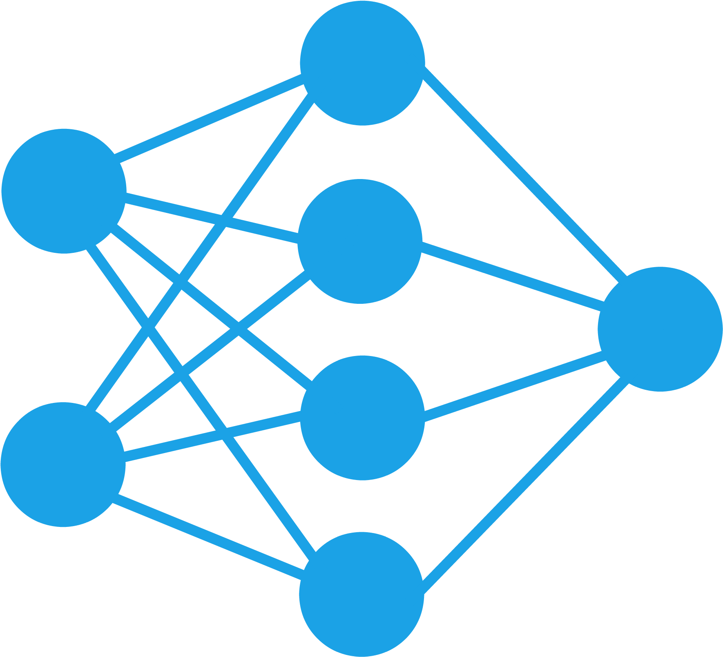
Wor2vec & LSTM Learning
Using best parameters obtained in word embedding and by checking cosine similarity, we can generate embedding matrix for original speech’s text.
Through the conversion to sequences and preparing input trainable data, we can train LSTM model.
Finally, we can get next texts of input text through the trained LSTM model.
Generating Embedding Matrix
Conversion Context to Sequence
Split X , y data
에이치 : 1
루트 : 2
이렇게 : 3
문제 : 4
학년 뉴런 통해 서도 만났었는데요
[336, 476, 176, 1735, 2672]
일 단삼 학년 과정
[104, 2677, 336, 337]
X
y
[336, 476, 176, 1735] 2672
[104, 2677, 336] 337
LSTM Learning
Text Inference
(input) 주황색
→ 주황색 변해요 길어지죠 빗변 길이 어떻게 되죠
(input) 예각의
→ 예각의 삼각비 값 입니다
Input length : max length of sentences
Embedding size : 30

Slide 12
Text Inference
문장 간 Cosine similarity를 이용하여 84%의 정확도로 실제 음성 추론
[Input] Google STT
작으면 음식 얘기 단젠트 엑스 값 범위 어떻게 되냐 알아야 되는데 에스 이렇게 돼 때문 이 걸 써줘야죠 탄젠트 엑스 범인은 영
[Output] Text Inference :
작으면 음수 얘기 탄젠트 엑스 값 범위 어떻게 되냐를 알아야 되는데 엑스 이렇게 되기 때문에 이 걸 써줘야죠 탄젠트 엑스 범위 영

Slide 13
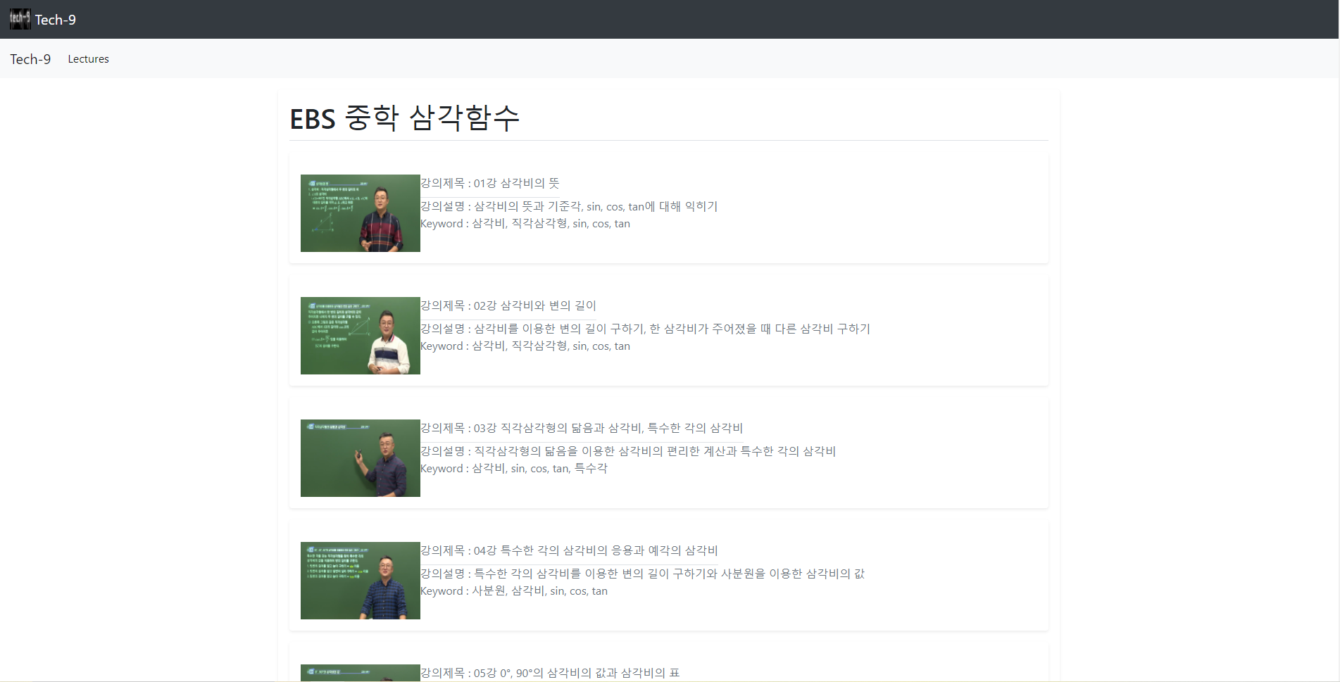
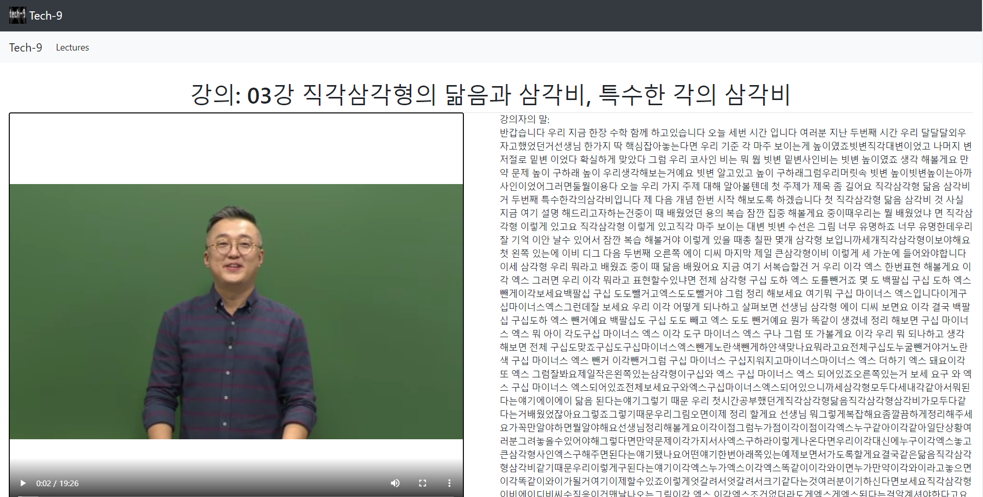
웹 구현
Tech-9의 웹페이지에서는
강의 정보를 한눈에 볼 수 있습니다. 사용자가 강의를 클릭하면, 강의 동영상과 자막이 제공 됩니다.

Slide 14
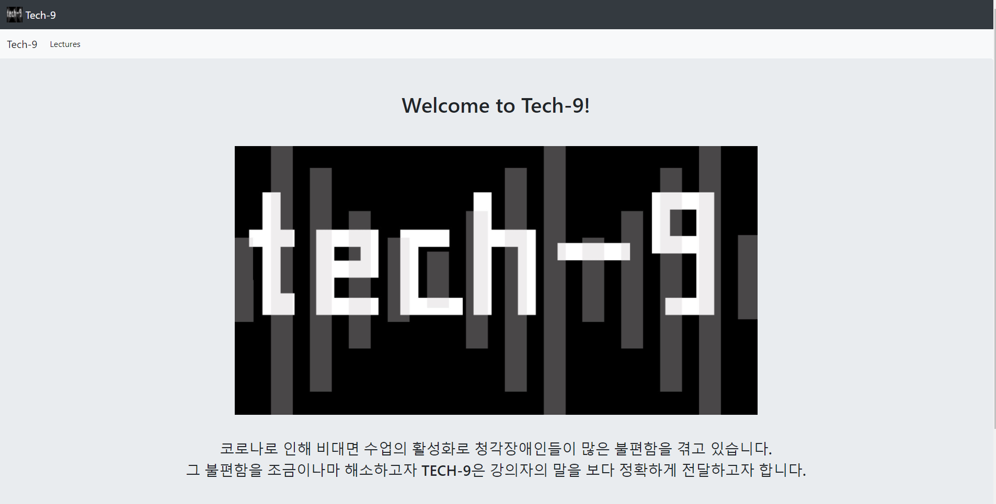
Place your screenshot here
Web Service
Using Flask
http://127.0.0.1:5000/

Slide 15
활용 방안 및 기대 효과
청각장애인들의 수업 환경 개선
STT 후처리 기술을 통한
정확도 향상 및 서비스 확대
코로나로 인해 증가하는 온라인수업에서의
자막이 제공되지 않는 불편함 해소
더 많은 음성 사전이 구축된다면
의학, 천문학 등과 같은 전문분야에도
확대 적용할 수 있음
속기사 인력난 해결
챗봇과 온라인 QnA에 활용
방대한 양의 강의를 매번 자막 달아줄 속기사의 인력난 해결.
조금 더 정확한 STT 제공 후 오류를 수정하는 방향으로 속기사의 부담 줄어듦
Tech-9의 문맥 학습을 통해 어떤 상황에서든 적절한 응답을 생성
Notes:
http://journal.hsst.or.kr/DATA/pdf/v7_8_38.pdf
이 논문 참고
속기사가 모든 강의를 매번 자막을 달아줄 수 없다는 것을 보완하기 위해 자동 자막 생성 서비스를 만들고 싶다.
위의 표는 Open api 인식률을 나타내고 있는데 대화형 언어는 인식률이 50%까지 나온다 하지만 아직 인식률이 부족한 상태

Slide 16
THANKS!
Any questions?
You can find our team project at:
https://github.com/younyoungju/team__KU.git

